Slide 1
评价指标量化

Slide 2
指标选取原则
全面性
评价指标要能够全面、系统地评价整个轨道交通行业的服务质量
一致性
测评指标体系必须能够明确地反映目标与指标的一致性
针对性
具有代表性的各级指标，以确定适当的评价体系
独立性
指标必须有较高的区分度，每个指标都能反映系统中彼此独立的或不同级别的服务
可操作性
指标不宜太多或太复杂，要适合数据收集，同时也易于评定和监控

Slide 3
评价体系建立
服务承诺：列车准点率、上线率、首末班时间准确性、故障响应时间
运营质量
服务效率：线网密度、发车间隔、平均换乘时间、平均换乘距离
服务水平评价指标
服务价格：票制票价
服务关怀：员工工作态度、无障碍设施的完备性、便民设施的合理性
服务设施：售票机故障率、检票机反应灵敏度
感知质量
服务环境：车站整洁程度、站内通畅性
服务安全：车站设备故障率、安保水平、故障处置效率
其他：推荐意愿、品牌形象

Slide 4

指标选取与权重计算
顾客赋权法
德尔菲法
层次分析法
模糊评价法
因子分析法
主成分分析
Notes:
https://pixabay.com/static/uploads/photo/2014/08/26/19/21/document-428335_960_720.jpg

Slide 5
优缺点
 | 优点 | 缺点
顾客赋权法 | 效率高、成本低 | 若指标较多，被调查者很难给子配合
德尔菲法 | 解决权重相对均衡问题 | 受专家主观因素影响较大
层次分析法 | 条理化、科学化，保证判断的一致性 | 判断标准随机化，实施困难
因子分析法 | 较强的客观性 | 要求原变量之间存在较强的相关关系
运用层次分析法确定二级指标的权重
运用SPSS软件的因子分析功能确定三、四级指标的权重

Slide 6
层次分析法
建立层次结构模型：该结构图包括目标层，准则层，方案层。
构造成对比较矩阵：从第二层开始用成对比较矩阵和1~9尺度。
计算单排序权向量并做一致性检验：对每个成对比较矩阵计算最大特征值及其对应的特征向量，利用一致性指标、随机一致性指标和一致性比率做一致性检验。若检验通过，特征向量（归一化后）即为权向量。
计算总排序权向量并做一致性检验。

Slide 7
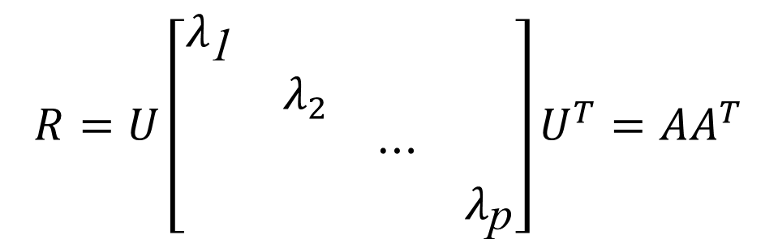
因子分析法
$$R=U\left[\begin{matrix}λ_{\text{1}} & & & \\ & λ_{2} & & \\ & & ⋯ & \\ & & & λ_{\text{p}}\end{matrix}\right]U^{T}=AA^{T}$$
对数据样本进行标准化处理。
计算样本的相关矩阵R。
求相关矩阵R的特征根和特征向量。
根据系统要求的累积贡献率确定主因子的个数。
计算因子载荷矩阵A。
确定因子模型。
Notes:
http://publicdomainarchive.com/wp-content/uploads/2015/03/public-domain-images-free-stock-photos-apple-fruits-iphone.jpg

Slide 8

北京大学 新媒体研究院
网络直播平台网红经济盈利模式研究
The Peking University Thesis Defense
答辩学生：xxxxxxx
指导老师：xxxxxxx

Slide 9
指标选取与权重计算
顾客赋权法
德尔菲法
层次分析法
模糊评价法
因子分析法
主成分分析
Notes:
https://pixabay.com/static/uploads/photo/2014/08/26/19/21/document-428335_960_720.jpg

Slide 10

01
05
Introduction
Insufficient And Prospects
绪论
研究不足与展望
02
04
Literature Review
Research Results
研究综述
03
研究结论
Research Contents
研究内容

Slide 11
研究背景
Introduction
研究目的
绪论
研究意义
研究路径

Slide 12
绪论
此处添加标题
01
It was the best of times, it was the worst of times; it was the age of wisdom, it was the age of foolishness.
此处添加标题
It was the best of times, it was the worst of times; it was the age of wisdom, it was the age of foolishness
02
此处添加标题
03
It was the best of times, it was the worst of times; it was the age of wisdom, it was the age of foolishness.
研究目的

Slide 13



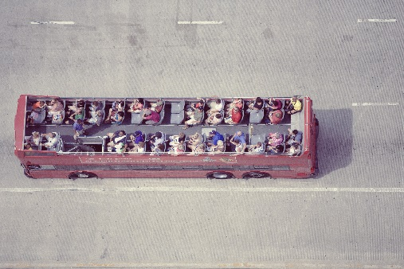
绪论
01
02
03
04
此处添加标题
此处添加标题
此处添加标题
此处添加标题
It was the best of times, it was the worst of times; it was the age of wisdom, it was the age of foolishness
It was the best of times, it was the worst of times; it was the age of wisdom, it was the age of foolishness
It was the best of times, it was the worst of times; it was the age of wisdom, it was the age of foolishness
It was the best of times, it was the worst of times; it was the age of wisdom, it was the age of foolishness
Notes:
http://colorlisa.com/pictures/83_1.jpg
http://www.lifeofpix.com/wp-content/uploads/2016/04/Life-of-Pix-free-stock-desk-newspaper-light-LEEROY.jpg
http://publicdomainarchive.com/wp-content/uploads/2014/04/public-domain-images-free-stock-photos-down-town-chicago-blue-sky-5-1000x666.jpg
http://publicdomainarchive.com/wp-content/uploads/2014/12/public-domain-images-free-stock-photos-high-quality-resolution-downloads-public-domain-archive-3-1000x750.jpg

Slide 14
绪论
It was the best of times, it was the worst of times; it was the age of wisdom, it was the age of foolishness.
It was the best of times, it was the worst of times; it was the age of wisdom, it was the age of foolishness.
请点击此处添加您的标题
请点击此处添加您的标题
请点击此处添加您的标题
研究意义
请点击此处添加您的标题
It was the best of times, it was the worst of times; it was the age of wisdom, it was the age of foolishness.
It was the best of times, it was the worst of times; it was the age of wisdom, it was the age of foolishness.

Slide 15
绪论
PART ONE
PART TWO
PART THREE
PART FOUR
It was the best of times, it was the worst of times; it was the age of wisdom, it was the age of foolishness.
It was the best of times, it was the worst of times; it was the age of wisdom, it was the age of foolishness.
It was the best of times, it was the worst of times; it was the age of wisdom, it was the age of foolishness.
It was the best of times, it was the worst of times; it was the age of wisdom, it was the age of foolishness.

Slide 16
研究综述
此处添加标题
此处添加标题
It was the best of times, it was the worst of times; it was the age of wisdom, it was the age of foolishness.
创生性研究
It was the best of times, it was the worst of times; it was the age of wisdom, it was the age of foolishness.
文献
综述
关联性研究
描述性研究
此处添加标题
It was the best of times, it was the worst of times; it was the age of wisdom, it was the age of foolishness.

Slide 17
研究综述
本研究重点从挖掘机的杠杆理论的视角审视并解决互联网环境下设计及其应用过程存在的问题，把握杠杆理论探讨下的挖掘机新探索和新发展;
进一步提出新时代挖掘机产业转型的必要性，剖析模型的构成要素、动力机制和保障机制，引导学习者利用国家创新政策支持开展改革，满足时代发展和产业转型的需求。
本研究重点从挖掘机的杠杆理论的视角审视并解决互联网环境下设计及其应用过程存在的问题，把握杠杆理论探讨下的挖掘机新探索和新发展;
研究切入
Notes:
https://pixabay.com/static/uploads/photo/2014/08/26/19/21/document-428335_960_720.jpg

Slide 18
研究分析
添加标题一
添加标题二
本研究重点从挖掘机的杠杆理论的视角审视并解决互联网环境下设计及其应用过程存在的问题，把握杠杆理论探讨下的挖掘机新探索和新发展;
本研究重点从挖掘机的杠杆理论的视角审视并解决互联网环境下设计及其应用过程存在的问题，把握杠杆理论探讨下的挖掘机新探索和新发展;
VS
对比数据一：600万
对比数据一：600万
对比数据二：800万
对比数据二：800万
对比数据三：760万
对比数据三：760万
对比数据四：550万
对比数据四：550万

Slide 19
研究分析
添加文字
添加文字
添加文字
25%
45%
48%

Slide 20
Research Contents
研究内容

Slide 21
研究内容
项目 | 添加标题 | 添加标题
产生背景 | 请在此处添加文字 | 请在此处添加文字
构成要素 | 请在此处添加文字 | 请在此处添加文字
挖掘机角色 | 请在此处添加文字 | 请在此处添加文字
机械技术来源 | 请在此处添加文字 | 请在此处添加文字
转型隐喻 | 请在此处添加文字 | 请在此处添加文字

Slide 22
研究内容
内涵
特征
本研究重点从挖掘机的杠杆理论的视角审视并解决互联网环境下设计及其应用过程存在的问题，把握杠杆理论探讨下的挖掘机新探索和新发展;
进一步提出新时代挖掘机产业转型的必要性，剖析模型的构成要素、动力机制和保障机制，引导学习者利用国家创新政策支持开展改革，满足时代发展和产业转型的需求。
添加
文字
此处添加文字
此处添加文字
添加
文字
添加
文字
添加
文字

Slide 23
研究内容
添加文字
添加文字
添加文字
添加文字
本研究重点从挖掘机的杠杆理论的视角审视并解决互联网环境下设计及其应用过程存在的问题，把握杠杆理论探讨下的挖掘机新探索和新发展;
进一步提出新时代挖掘机产业转型的必要性，剖析模型的构成要素、动力机制和保障机制，引导学习者利用国家创新政策支持开展改革，满足时代发展和产业转型的需求。
Notes:
https://pixabay.com/static/uploads/photo/2016/03/02/10/32/allrounder-1232059_960_720.jpg
https://pixabay.com/static/uploads/photo/2015/08/11/11/13/armin-883896_960_720.jpg

Slide 24
Research Results
研究结论

Slide 25
研究结论
本研究重点从挖掘机的杠杆理论的视角审视并解决互联网环境下设计及其应用过程存在的问题；
本研究重点从挖掘机的杠杆理论的视角审视并解决互联网环境下设计及其应用过程存在的问题；
结论1
结论2
结论4
结论3
本研究重点从挖掘机的杠杆理论的视角审视并解决互联网环境下设计及其应用过程存在的问题；
本研究重点从挖掘机的杠杆理论的视角审视并解决互联网环境下设计及其应用过程存在的问题；

Slide 26
研究结论
本研究重点从挖掘机的杠杆理论的视角审视并解决互联网环境下设计及其应用过程存在的问题；
结论1
本研究重点从挖掘机的杠杆理论的视角审视并解决互联网环境下设计及其应用过程存在的问题；
结论2
本研究重点从挖掘机的杠杆理论的视角审视并解决互联网环境下设计及其应用过程存在的问题；
结论3

Slide 27
研究结论
01
02
03
04
本研究重点从挖掘机的杠杆理论的视角审视并解决互联网环境下设计及其应用过程存在的问题；
本研究重点从挖掘机的杠杆理论的视角审视并解决互联网环境下设计及其应用过程存在的问题；
本研究重点从挖掘机的杠杆理论的视角审视并解决互联网环境下设计及其应用过程存在的问题；
本研究重点从挖掘机的杠杆理论的视角审视并解决互联网环境下设计及其应用过程存在的问题；

Slide 28
Insufficient And Prospects
研究不足与展望

Slide 29
研究不足
本研究重点从挖掘机的杠杆理论的视角审视并解决互联网环境下设计及其应用过程存在的问题；
本研究重点从挖掘机的杠杆理论的视角审视并解决互联网环境下设计及其应用过程存在的问题；
本研究重点从挖掘机的杠杆理论的视角审视并解决互联网环境下设计及其应用过程存在的问题；
本研究重点从挖掘机的杠杆理论的视角审视并解决互联网环境下设计及其应用过程存在的问题；

Slide 30
研究展望
本研究重点从挖掘机的杠杆理论的视角审视并解决互联网环境下设计及其应用过程存在的问题，把握杠杆理论探讨下的挖掘机新探索和新发展;
进一步提出新时代挖掘机产业转型的必要性，剖析模型的构成要素、动力机制和保障机制，引导学习者利用国家创新政策支持开展改革，满足时代发展和产业转型的需求。
本研究重点从挖掘机的杠杆理论的视角审视并解决互联网环境下设计及其应用过程存在的问题，把握杠杆理论探讨下的挖掘机新探索和新发展;
展望

Slide 31
致谢
本论文是在xxxx老师的悉心指导下完成的。老师渊博的专业知识，严谨的治学态度，精益求精的工作作风，诲人不倦的高尚师德，严以律己、宽以待人的崇高风范，朴实无华、平易近人的人格魅力对我影响深远。不仅是我树立了远大的学术目标、掌握了基本的研究方法，还使我明白了许多待人接物与人处事的道路。
本论文从选题到完成，每一步都是在铁锤老师的指导下完成了，倾注了老师大量的心血。在此，谨向铁锤老师表示崇高的敬意和衷心的感谢!

Slide 32
THANK FOR YOUR WATCH
恳请各位老师批评指正
答辩学生：xxxxxxx

